Slide 1


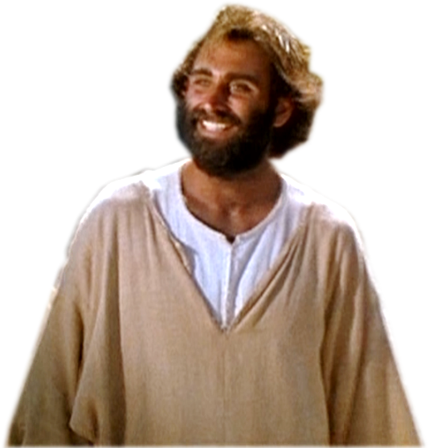
Fifth Sunday in Ordinary Time Year A
Chúa Nhật 5 Thường Niên Năm A
09/02/2020
Hùng Phương & Thanh Quảng
Thực hiện

Slide 2
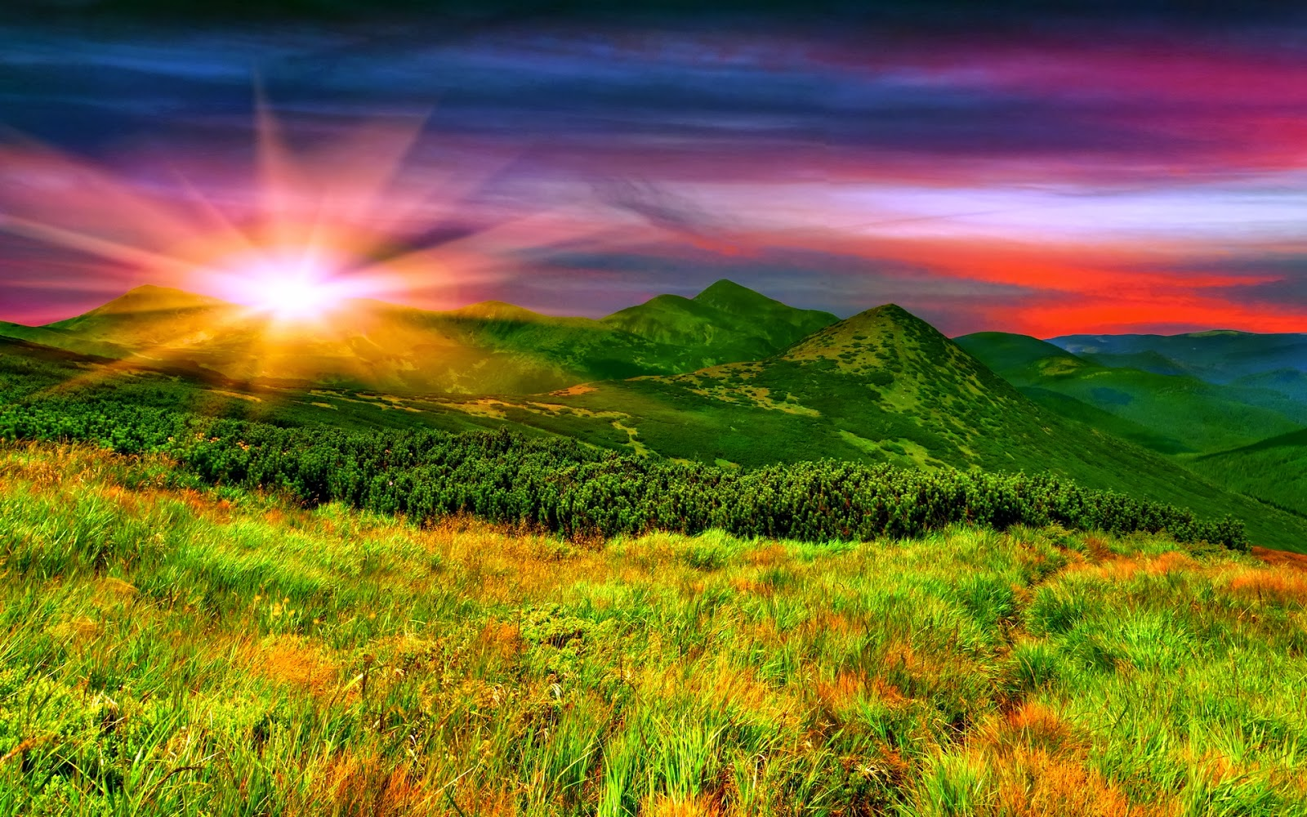
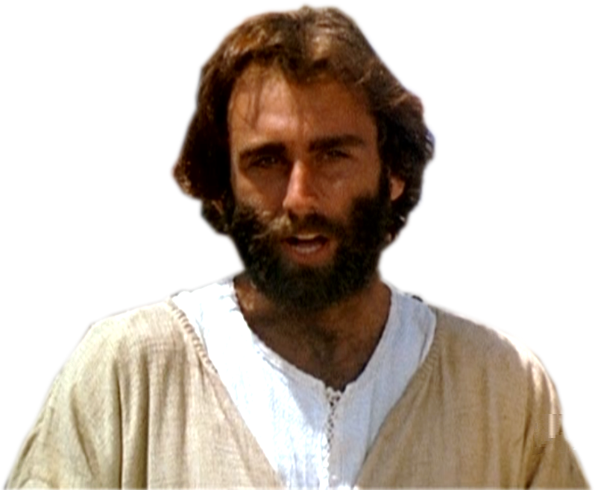
Fifth Sunday in Ordinary Time
Year A
Chúa Nhật 5 Thường Niên
Năm A

Slide 3

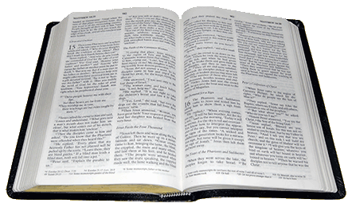
Gospel
Matthew
5:13-16
Phúc Âm theo Thánh Mát-thêu
5:13-16

Slide 4
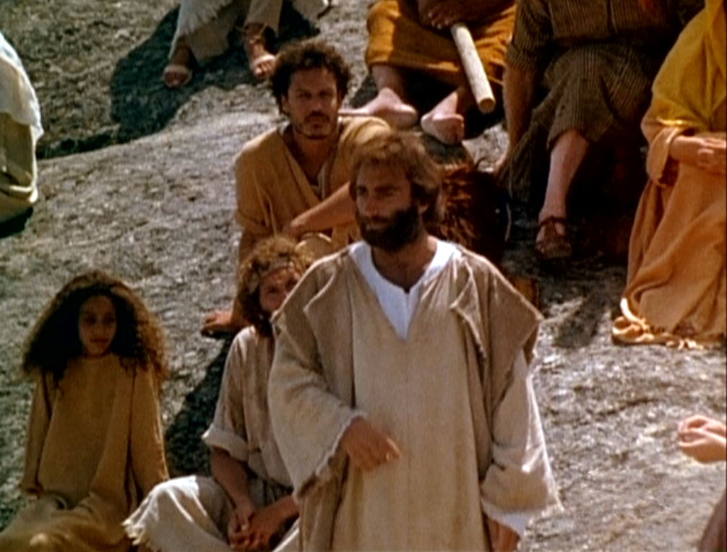
Jesus said to his disciples: ‘You are the salt of the earth. But if salt becomes tasteless, what can make it salty again?
Khi ấy, Đức Giê-su nói
với các môn đệ rằng: "Chính anh em là muối cho đời. Nhưng muối mà nhạt đi,
thì lấy gì muối nó cho mặn lại?

Slide 5
It is good for nothing, and can only be thrown out to be trampled underfoot by men.
Nó đã thành vô dụng,
thì chỉ còn việc quăng ra ngoài
cho người ta chà đạp thôi.

Slide 6
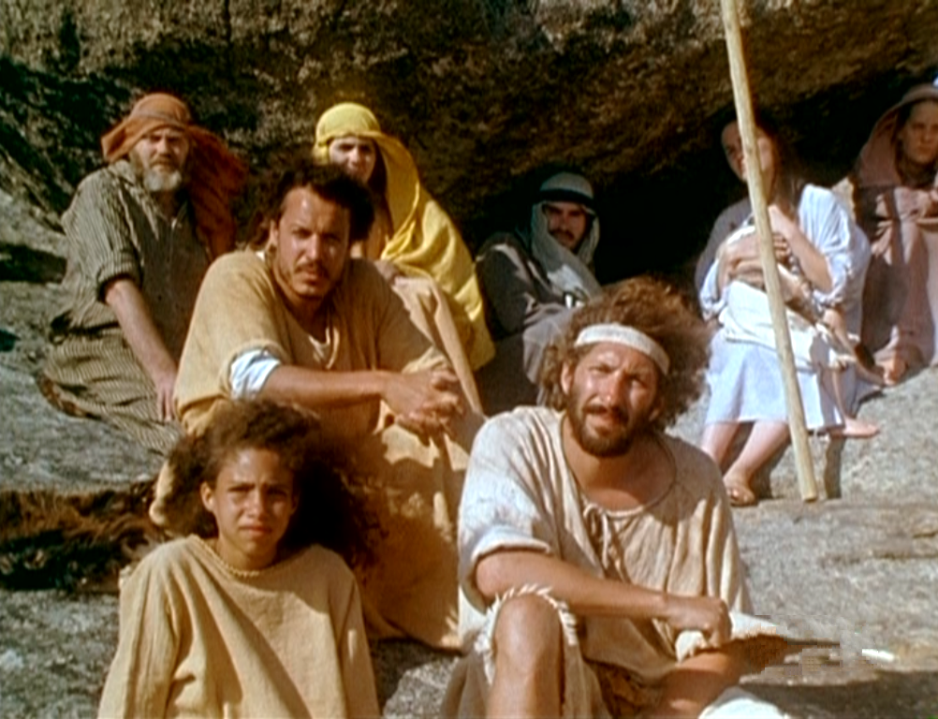
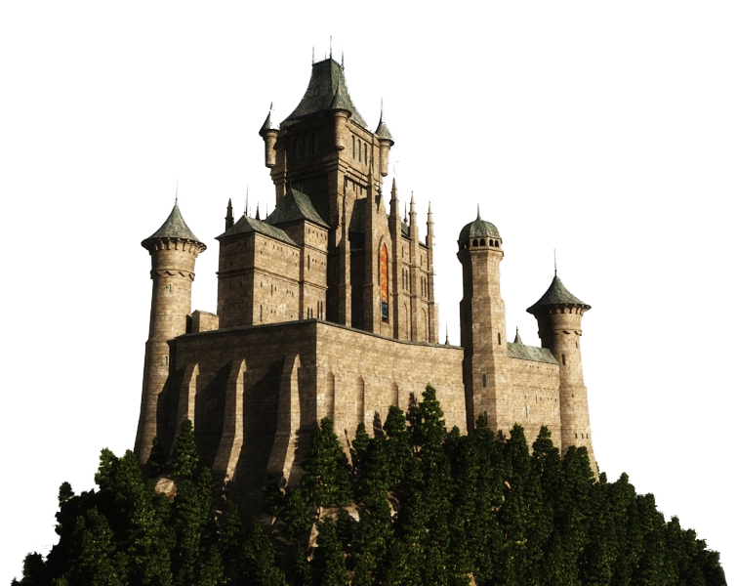
‘You are the light of the world.
A city built on
a hill-top cannot be hidden.
Chính anh em là ánh sáng cho trần gian. Một thành xây trên núi không tài nào
che giấu được.

Slide 7

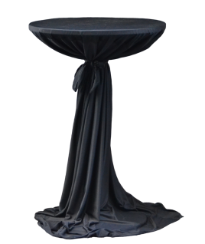
No one lights a lamp to put it under a tub; they put it on the lamp-stand where it shines for everyone in the house.
Cũng chẳng có ai thắp đèn rồi lại để dưới cái thùng, nhưng đặt trên đế, và đèn soi chiếu cho mọi người trong nhà.

Slide 8
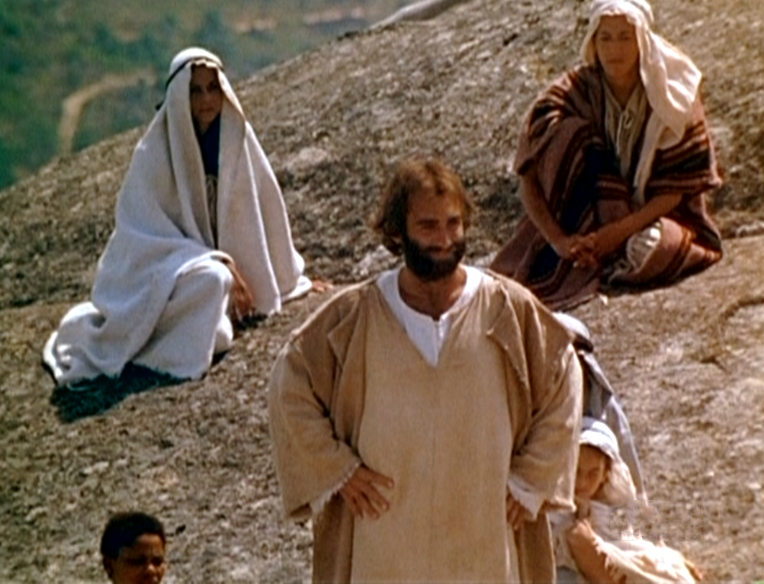
In the same way your light must shine in the sight of men, so that, seeing your good works, they may give the praise to your Father in heaven.’…
Cũng vậy, ánh sáng
của anh em phải chiếu giãi trước mặt thiên hạ, để họ thấy những công việc tốt đẹp anh em làm, mà tôn vinh Cha của anh em,
Đấng ngự trên trời…

Slide 9

Fifth Sunday in Ordinary Time Year A
Chúa Nhật 5 Thường Niên Năm A

Slide 10

Fifth Sunday in Ordinary Time Year A
Chúa Nhật 5 Thường Niên Năm A
09/02/2020

